Slide 1


Облачные технологии Windows Azure
Алексей Боков
Эксперт по облачной платформе Windows Azure
abokov@microsoft.com
windowsazure_ru

Slide 2
Содержание
Облако Windows Azure
Технологии для бизнеса
Поддержка для стартапов
Q/A

Slide 3
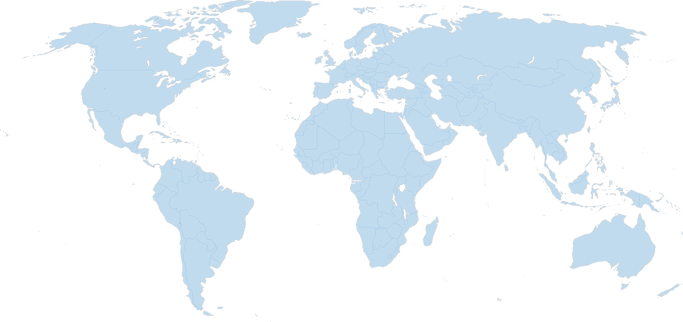


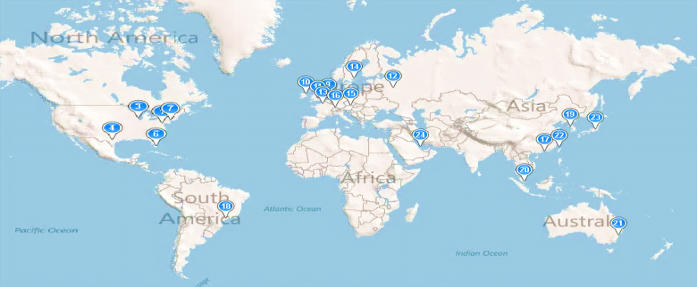
Windows Azure - инфраструктура
East US
North Europe Dublin
East Asia
West US
8 датацентров:
- 4 поколение на ITPAC
- площадь~ 28 100 кв
- мощность ~ 16 МВт
- PUE ~ 1.05-1.22
- стоимость ~ 500М $
North Central US
West Europe Amsterdam
South Central US
South East Asia
24 узла в CDN: Ashburn, San Francisco, Chicago, San Antonio, Los Angeles, Miami, Newark, Seattle, Amsterdam, Dublin, London, Moscow, Paris, Stockholm, Vienna, Zurich, Hong Kong, Sao Paulo, Seoul, Singapore, Sydney, Taipei, Tokyo, Doha

Slide 4
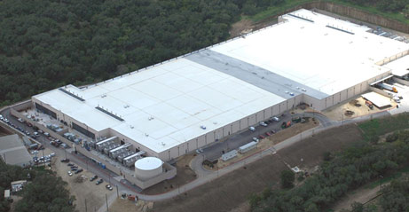
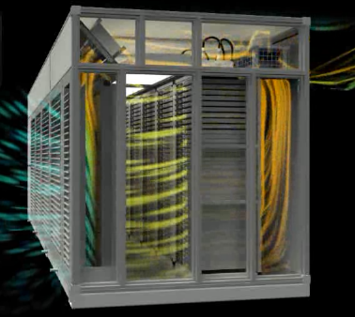
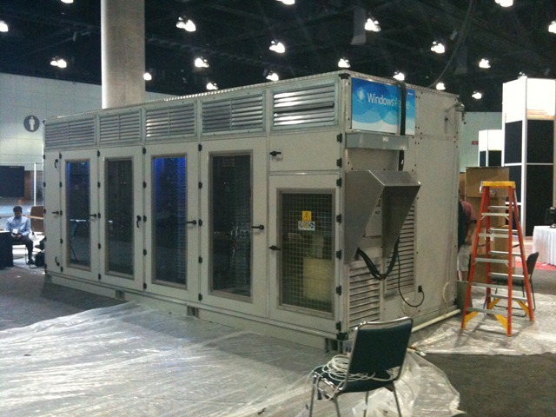
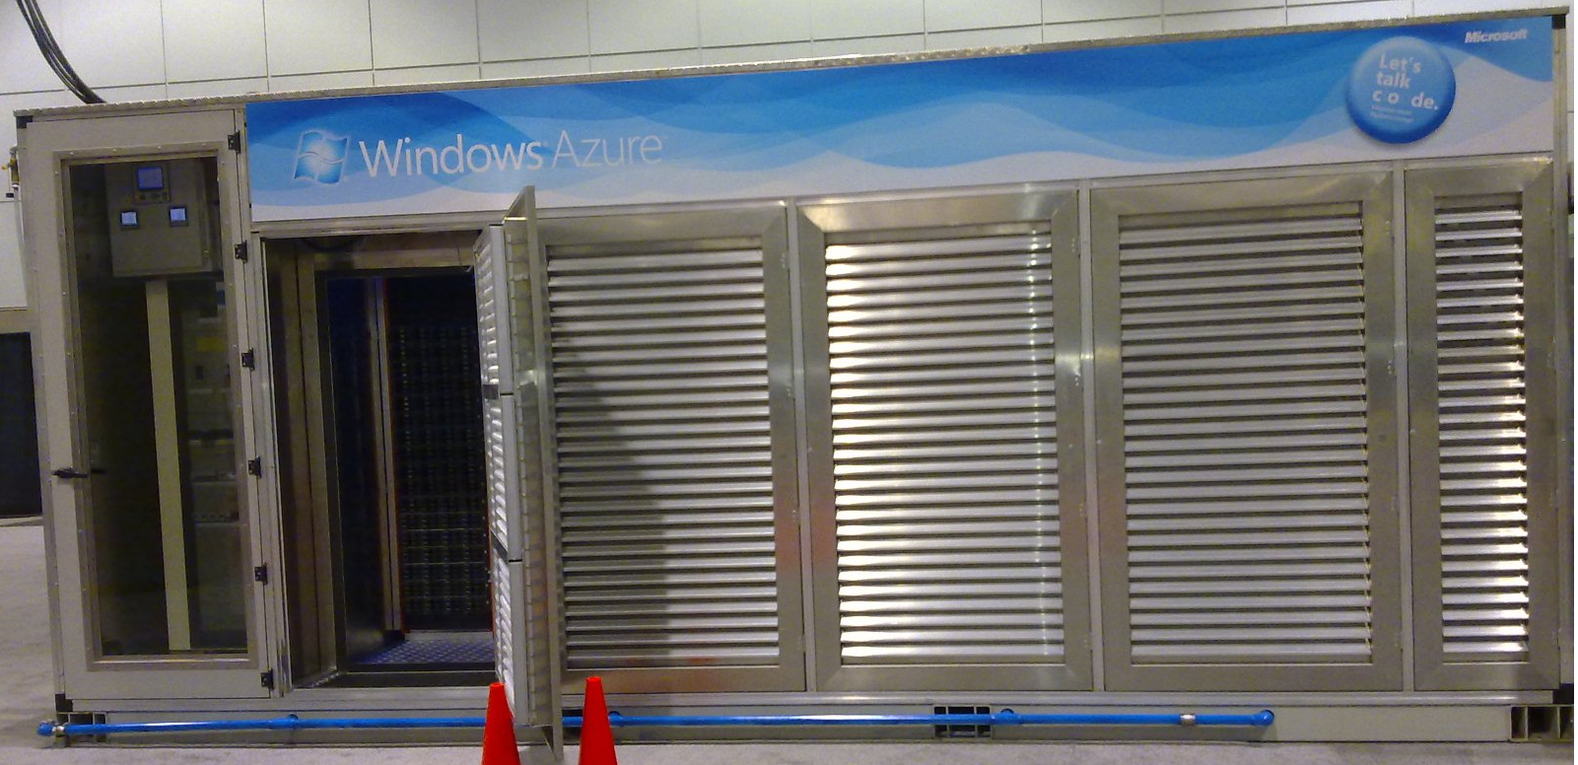
Windows Azure - инфраструктура
Подробнее о датацентрах
Microsoft: ou.gs/wadc

Slide 5
Облачные сервисы – вычислительные ресурсы
Web Site – размещение сайтов на популярных фреймворках
Virtual Machine – Windows Server, Linux
Mobile Service – push-нотификации, авторизация пользователей, обработка данных – WinPhone, iOS, Android, Windows Store
Cloud Service – размещение приложения в облаке

Slide 6
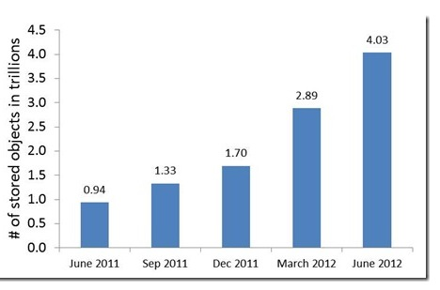
Windows Azure – немного цифр
Облачное хранилище:
сейчас вмещает более 4 триллионов объектов в облачном хранилище
270 000 обращений в среднем
Пиковая нагрузка - 860 000 обращений
Notes:
В мире – почти 100 000 кастомеров, в России – несколько десятков крупных проектов, тысячи подписчиков.

Slide 7
Облачные сервисы – работа с данными
SQL Azure – реляционная база данных как сервис
Storage – облачное хранилище ( блобы ) данных, с доступом по HTTP/S
HD Insight – Hadoop as a Service
SQL Reporting – генерация отчетов
Recovery services – автоматическое бэкапирование образов серверов на базе Windows Server

Slide 8
Облачные сервисы – приложения и сеть
Service Bus – защищенный обмен сообщениями
Media Service – медиа сервисы и стриминг видео
Access control – авторизация и аутентификация в облаке
VPN – виртуальная частная сеть в облаке

Slide 9
Windows Azure Виртуальные машины
Linux/Windows/SQL Server, стоимость$ за час
Extra Small – A0
Large – A3
Memory Intensive – A7
...
...
0.02/ /0.06
0.24/0.36/0.4
1.64/2.04/2.13
1 x 1.0Ghz
Разделяемое ядро
4 ядра x 1.6Ghz
8 ядер x 1.6Ghz
7.0 GB memory
1000 GB storage
400 Mbps network
768 MB memory
20 GB storage
5 Mbps network
56 GB memory
6050 GB
2000 Mbps network
Notes:
Slide Objectives:
Explain that there are different VM instance sizes available within Windows Azure
Speaking Points:
---
Speaking Points:
One of the key areas of feedback has been to reduce the cost and size of Windows Azure instances. At PDC we will announce..
Notes:
(*) 20GB with a limitation on VHD size if they are deploying VMRole on XSmall: the VHD can only be up to 15GB.
each tenant can support 20 instances just like regular subscriptions with Small VM. We do not scale based on core counts.
There is no SLA on the network bandwidth for each VM size as this resource is shared among all the VM.
That said, we need to provide guidance for customer so they could design their applications correctly. From the engineering side, this is what we mean by Low, Moderate and High.
• Low currently means 0-15Mbps with short burst up to 25-50Mbps (Megabit/s). These are sufficient for some web sites with low traffic.
• Moderate means 0-100Mbps with short burst up to 200Mbps (100Mbps is the norm). This is what we currently reserve for the Small VM.
• High means 200-800 Mbps. If you divide this into 3 spectrums for Medium, Large and XL. Then Medium is in the low end, Large hovers around the middle zone and of course XL takes the high-end spot.
These rates should be used as guidance. Nothing can beat a test run to see what the application requires but using these bandwidth ranges, hopefully it reduces the guess work for the customers

Slide 10

Да, теперь у нас:
Оплата с поминутной тарификацией
Пользовательский доступ через RDP
SPLA лицензирование
Поддержка БД Oracle
Быстрые (относительно) дисковые устройства
Сценарии хостинга десктопных Windows приложений
Гибкие и удобные варианты оплаты за облако
VM Depot с большим выбором образов ( в т.ч. Linux )

Slide 11

Облачная БД SQL Azure
- База данных как сервис
Оплата за GB хранимых данных
Premium offer для приложений с высокой
нагрузкой
SLA 99.9% на доступность
Автоматическая поддержка двух backup реплик
Стоимость от $5 в месяц до $30 в день (для premium)

Slide 12




















Notes:
--- Сделаю из рендера роллапа, как только его получу …
На это слайде представлены некоторые наши партнёры, которые уже используют WA на своих условиях в своих проектах.
Это … и … и …

Slide 13
®
®
Программы Microsoft BizSpark
MS BizSpark
MS Seed Fund
MS Startup Accelerator
Средства разработки и тестирования ПО
ИТ-инфраструктура
Доступ в магазин приложений
Денежные гранты на создание продукта до $100k
$60k для Windows Azure
Менторская помощь
Технологический консалтинг
Совместный маркетинг, PR

Slide 14
Microsoft Startup Accelerator – это:
Облачные гранты $60k для Windows Azure
Совместный маркетинг, PR
Технологический консалтинг
Поддержка развития бизнеса в России
Помощь в планировании выхода на международный уровень
Notes:
Основные категории предоставляемых участникам преимуществ:
Облачные гранты на $60k для использования Windows Azure
Совместный маркетинг (промо в маркетплейсе главная страница и топ по категории фечеред)
Совместный PR (Facebook, Twitter, веб-сайты Майкрософт и партнерские СМИ)
Поддержка развития бизнеса (знакомство и рекомендация партнерам на нужном рынке)
Выделенный менеджер в Microsoft
Бизнес-обучение/консалтинг (дипдайв или стрт гаражи)
Технологическое обучение/консалтинг (евангелисты через мероприятия)
Менторская помощь (ПАМ+знакомство с екосистемой)

Slide 15
Критерии отбора в программу
Продукт или сервис готов
Есть первые продажи или активный рост базы пользователей
Начало монетизации планируется в течение 1 года
Или привлечены инвестиции
Заседание комитета ежеквартально
Notes:
Цель Microsoft Startup Accelerator (далее – Акселератор) – добиться ускоренного развития бизнеса избранных компаний и в течение 2-х лет получить 5-10 ярких «историй успеха», известных в среде стартапов, а также среди прогрессивных слоев населения России. Для этого необходим пайплайн из 10-20 высокоперспективных проектов, отобранных в соответствии с жесткими критериями.
Таким образом мы стараемся охватить 2 основных типа компаний:
а) быстрорастущий бизнес, в первую очередь ориентированный на международный рынок,
б) быстрорастущий бизнес, ориентированный на ограниченный локальный рынок, однако - с интересной инвестиционной историей.
Как справедливо отметил И.Р. Агамирзян, бизнесы первого типа необходимы для глобализации российской экономики, притока внешнего капитала, появления компаний мирового уровня в своем сегменте. При этом можно предположить, что бизнесы второго типа также необходимы для ускоренного формирования самовоспроизводящейся локальной высокотехнологичной экосистемы (инвесторы, серийные предприниматели, вовлечение молодежи в инновационный бизнес и т.п.).

Slide 16













Компании в программе
В программе
Выпускники
Масштабирование
BodyNova
Notes:
Отобраны с вашей помощью. Получают поддержку MS. Не имеет смысла рассказывать о каждой.
Что объединяет – высокий потенциал и использование технологий MS.
Acumatica - VC round (Visma/KKR). CRM 2011 integration in progress
Actio-Media – ClickBerry – Открыли офис в США и активно растут на международном рынке
News360 - Social graph beta version launched. 1M downloads, 350K active users
Dnevnik.ru - вышел на международные рынки.
LinguaLeo -приближаются к 4М скачиваний
Pruffi - сервисы поиска вакансий в социальных сетях
BodyNova.Biomod – линейка программных продуктов (SaaS) для планирования, моделирования и визуализации хирургических операций в 3D.
НормаСахар - система для дистанционного наблюдения и лечения больных сахарным диабетом. www.normasugar.ru
Agenda.travel - Планировщик путешествий для индивидуальных туристов и групп путешественников. www.agenda.travel
Centrobit - Agora - сервис дистрибуции товаров Online. www.centrobit.ru
My-Apps - онлайн конструктор мобильных приложений
Компании, с которыми мы углубленно работаем привлекли более 8 млн инвестиций и в перспективе выпускаются и становятся сильнейшими игроками на рынке.
3 AC meetings, 18 startups presented, X members selected

Slide 17



Фонд посевного финансирования Microsoft
«Идеальный кандидат»
Компания - разработчик ПО или интернет-сервиса, ориентированного на большой рынок (более $1млрд), а еще лучше – создает новую большую рыночную нишу (так называемые «подрывные» (disruptive) продукты и технологии)
К моменту подачи заявки компания имеет уже реализованный прототип и нуждается в финансировании для того, чтобы довести этот прототип до уровня коммерческого продукта
Есть понятный бизнес-план, понимание рынка, продукта, целевой аудитории, модели монетизации. Квалификация команды внушает экспертному жюри уверенность в том, что продукт будет реализован
Использование стратегических технологий Microsoft - Windows Azure, Windows 8 и Windows Phone
Notes:
Критерии отбора Фонда представлены на слайде.

Slide 18

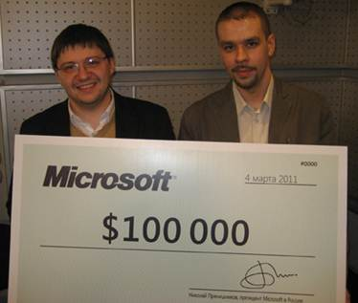
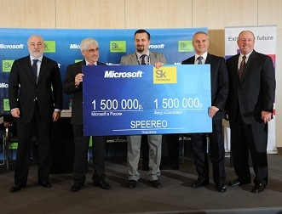
Фонд посевного финансирования
32 российских стартапа уже получили гранты на сумму около $1.3M:
ePythia, Wobot, ColorPen, PiratePay, Ajatix, SPEEREO, BodyNova, ShopPoints, Alpha Smart Systems, Cloud Health Care, ClipClockChoister, SportFort, MoosCool, Car-Fin, RealSpeaker, MD.Voice, 10tracks, Ubiq Mobile и др.
Прием заявок идет ежеквартально.
Подробнее: ms-start.ru/rusfund
Notes:
С 2010 года в России работает Фонд посевного финансирования Mircrosoft, выдающий гранты на создание продукта. В отличие от инвестиций гранты не предполагают продажи доли в компании, то есть такого рода финансирование – максимально интересное для предпринимателя.

Slide 19







Полезные ресурсы
Изучайте и присоединяйтесь!
ms-start.ru
rustart@microsoft.com
Последние новости
@windowsazure_ru
Сообщество пользователей
facebook.com/groups/azurerus
Центр разработки
azurehub.ru
Контактный емейл для всех
вопросов по Windows Azure
AzureRus@microsoft.com

Slide 20


Спасибо за внимание!
Ваши вопросы ….
abokov@microsoft.com
abokov
Скачать эту презентацию можно здесь: http://slideshare.net/abokov

Slide 21


